Slide 1
Placa mãe
Chipset e BIOS

Slide 2
Chipset
Em qualquer sistema de computador, um chipset é um conjunto de componentes eletrônicos de baixa capacidade, em um circuito integrado, que gerencia o fluxo de dados entre o processador, memória e periféricos.
É normalmente encontrado na placa mãe.
Chipsets são normalmente projetados para trabalhar com uma família específica de microprocessadores.
Devido a ele controlar as comunicações entre o processador e dispositivos externos, o chipset desempenha um papel crucial na determinação do desempenho do sistema.

Slide 3
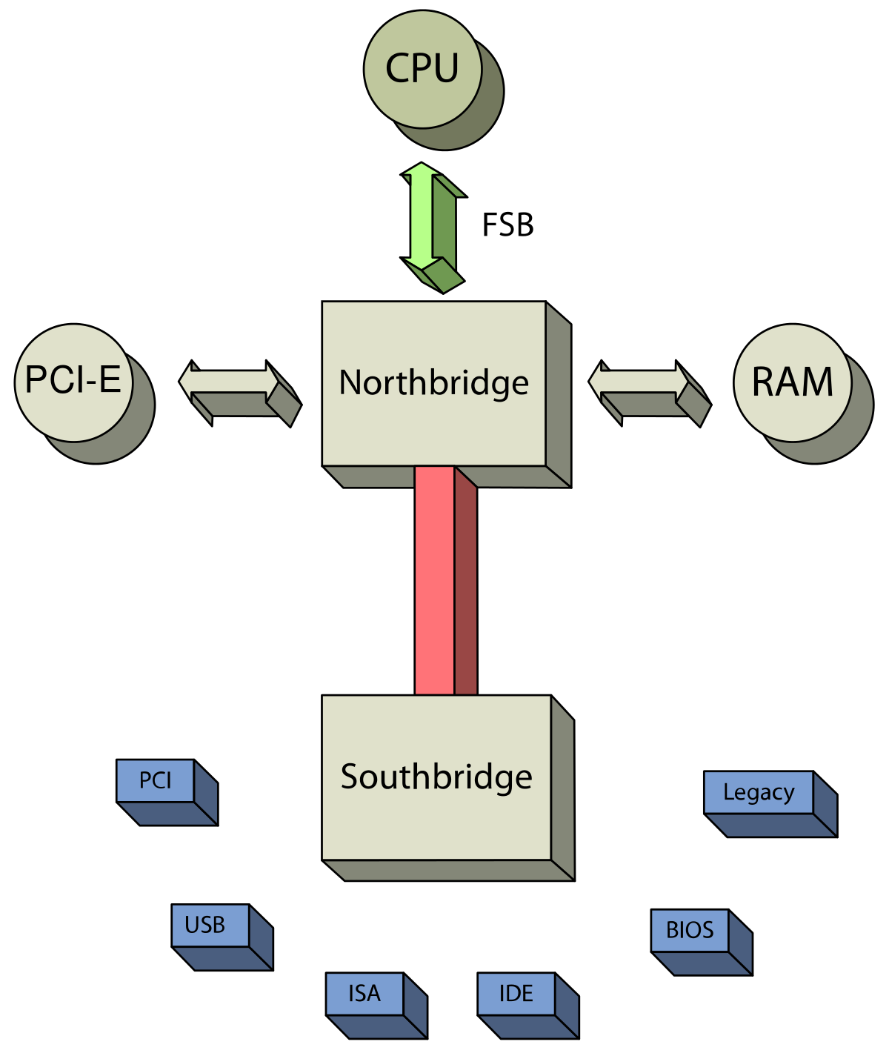
Chipset
O chipset é normalmente dividido em duas partes, ponte Norte e Ponte Sul.
Com essa divisão cada chip realiza tarefas especificas de gerenciamento.
Porém existem placas em que o chipset é unificado, com um único chip realizando todo o trabalho.

Slide 4
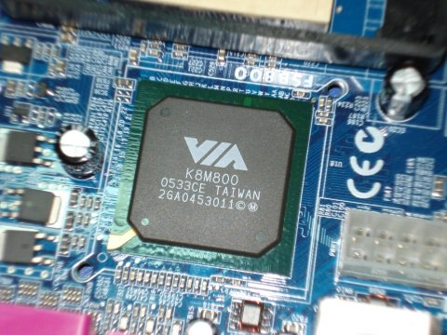
Chipset ponte Norte
O chipset ponte norte é responsável pelas conexões que necessitam de alta velocidade.
Faz a comunicação do processador com as memórias, e em outros casos com os barramentos de alta velocidade AGP e PCI Express(Barramentos que conectamos as placas aceleradoras gráficas).

Slide 5
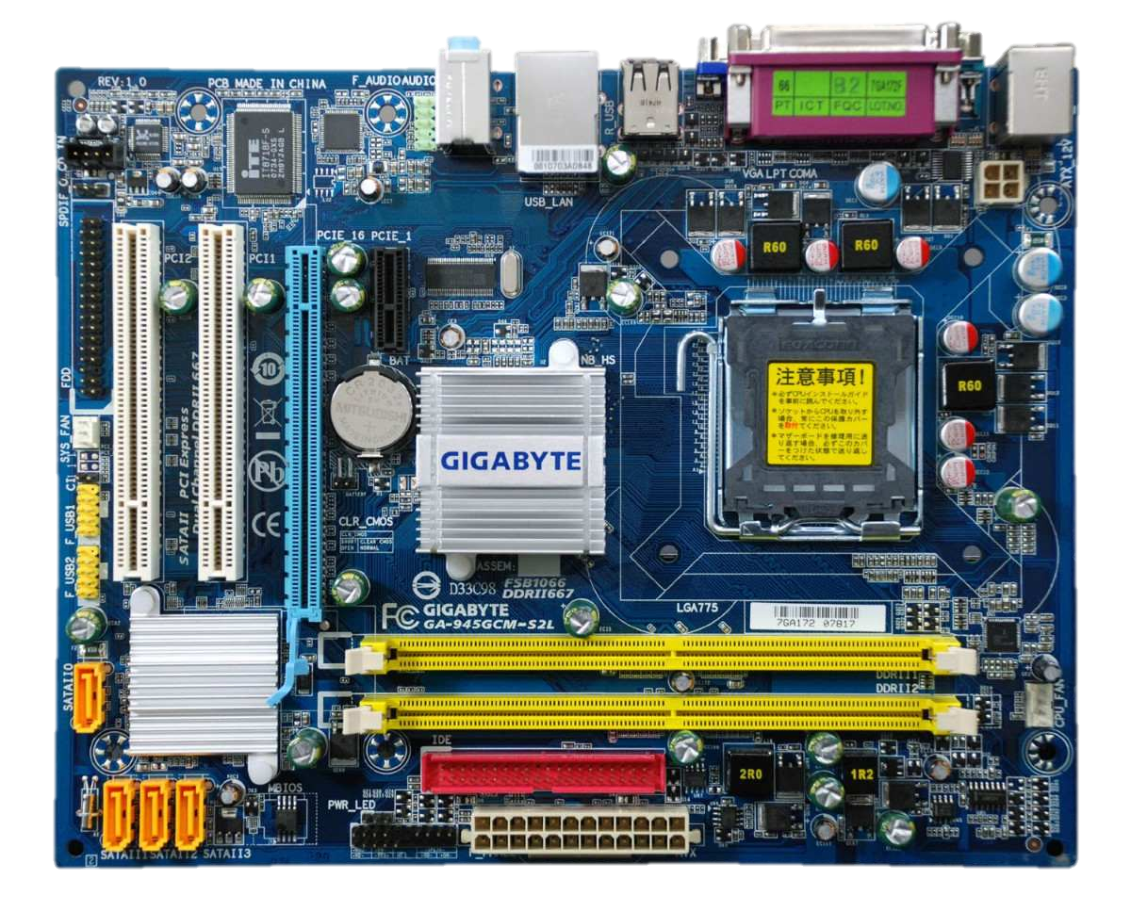
Chipset ponte Sul
O chipset ponte sul é responsável por controlar os itens que não necessitam de uma velocidade tão elevada.
Abriga os controladores de HDs (ATA/IDE e SATA), portas USB, paralela, PS/2, serial, os barramentos PCI.
Norte
Sul

Slide 6
Os principais chipsets e seus fabricantes
ATI (adquirida pela AMD em 2006)produziu chipsets para a Intel e processadores AMD assim como processadores gráficos.
Intel produz chipsets para sua própria linha de processadores.
NVIDIA produz chipsets para processadores AMD e Intel, assim como processadores gráficos.
Silicon Integrated Systems (SIS) produz chipsets para processadores Intel e AMD.
VIA Technologies produz chipsets para processadores Intel e AMD.
Além dos citados temos outros como ASUS, Asrock e MSI.

Slide 7
Não confunda
É muito comum confundir a marca da placa mãe com a marca do chipset. Por exemplo, pelo fato de uma placa mãe usar chipset SiS, isto não significa que a placa foi produzida por essa empresa, pois a SiS fabrica apenas os circuitos usados por motherboards, mas não fabrica placas.
Outra confusão comum é a associação entre a marca do processador com a da placa mãe. Por exemplo, uma placa mãe que use um processador Intel pode não ter sido fabricada pela Intel, apesar da empresa também fabricar placas mãe.

Slide 8
BIOS
BIOS, Setup e Post

Slide 9
BIOS
O BIOS (Basic Input/Output System – Sistema básico de Entrada e Saída) é um sistema que vem gravado em um pequeno chip nas placas mãe.
Seu papel principal é de Inicializar a placa mãe quando o usuário ligar a máquina, e realizar o teste de hardware(POST), e depois iniciar o Sistema Operacional.
Para os SOs antigos fornecia comunicação entre o Sistema Operacional e o Hardware.
Ele também pode ter suas configurações alteradas através do Setup.

Slide 10
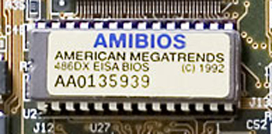
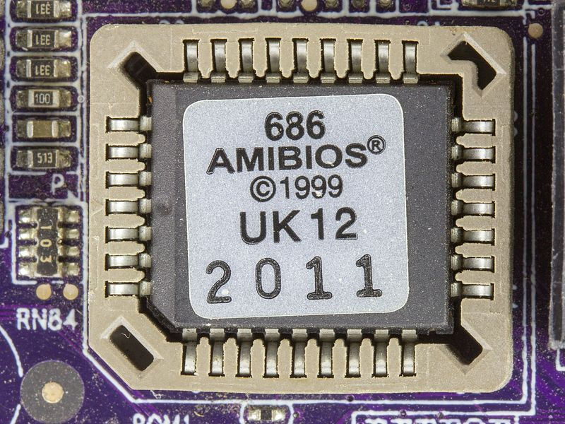
BIOS
Originalmente, o firmware BIOS era armazenado em um chip ROM na placa mãe do PC.
Em sistemas de computador modernos, os conteúdos do BIOS são armazenados em memória flash, desta forma ele pode ser reescrito sem remover o chip da placa mãe.
Em ambos os casos são memória não voláteis, portanto não são apagadas ao para de receber energia.
Chip de BIOS do tipo DIP (Dual In Parallel), encontrado em placas-mãe antigas
Chip de BIOS do tipo PLCC (Plastic Leaded Chip Carrier), encontrado em placas-mãe modernas

Slide 11
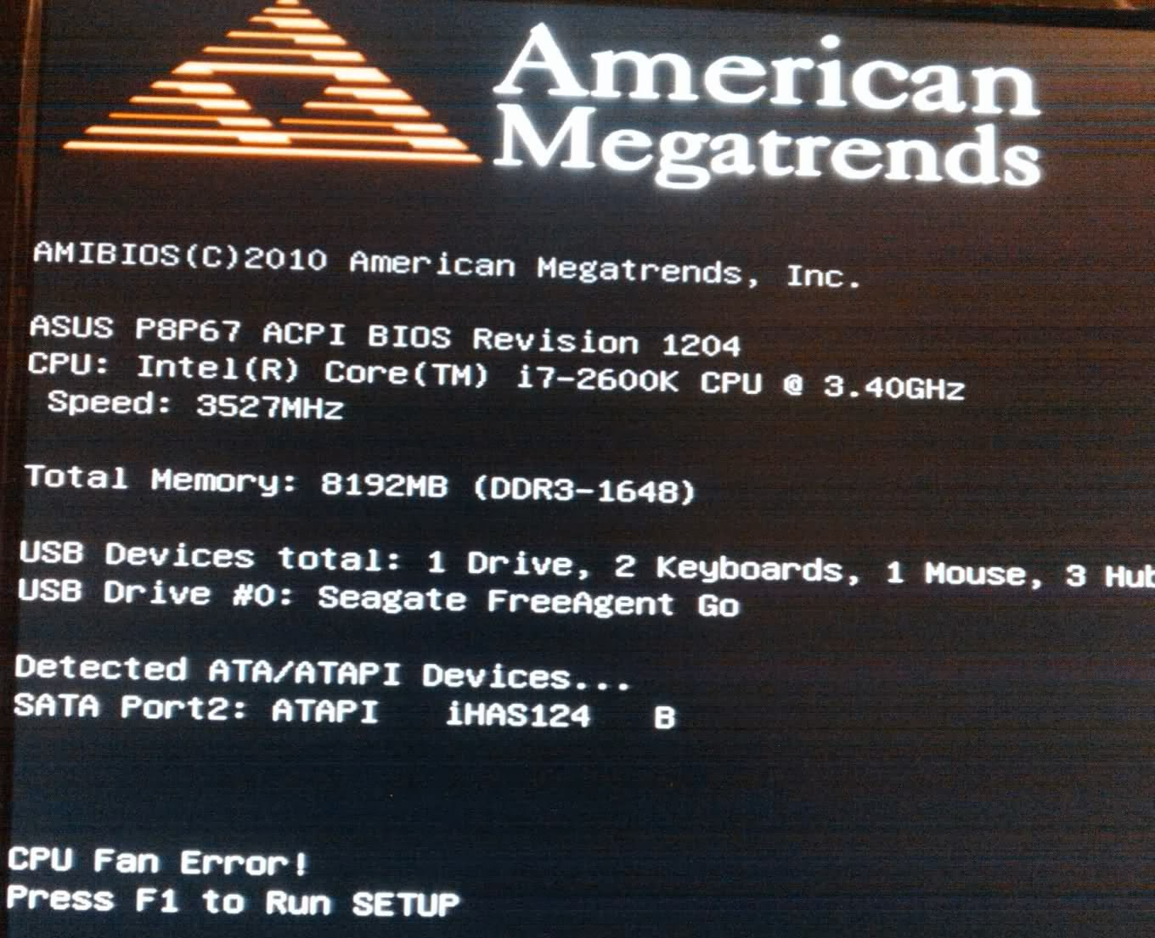
POST
O POST (Power-On Self-Test ou Autoteste de Partida) é um recurso presente no BIOS que realiza diagnósticos e testes nos componentes físicos (Disco rígido, processador, Memórias e etc) ao ligarmos o computador.
Os problemas são comunicados ao usuário por uma combinação de sons (bipes) numa determinada sequência e se possível, exibidos na tela.
O manual do fabricante permite a identificação do problema descrevendo a mensagem que cada sequência de sons representa.

Slide 12
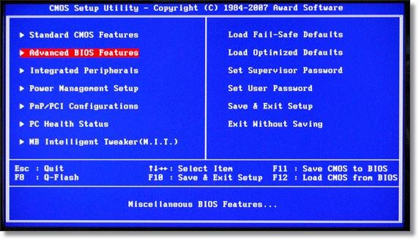
SETUP
O Setup é o menu de configuração do seu BIOS, onde podemos configurar Discos, Memórias, Frequências e Tensões, Opções de Boot, Componentes Integrados e etc.
As teclas de acesso variam de acordo com o fabricante, pode ser Del, F2, F10, F12 e etc...
As alterações realizadas no setup são salvas em um chip de memória chamado CMOS.
CMOS é uma memória volátil (Apaga caso não receba energia) portanto é ligada a uma bateria.

Slide 13
Inicialização do Sistema
Quando o computador é ligado a CPU deve iniciar seu “ciclo” de execução de instruções. A primeira instrução carregada “aponta para a BIOS”.
Assim, a BIOS passa a executar seu papel na inicialização:

Slide 14
Inicialização do Sistema
POST.
Ativação de outras BIOS (dispositivos).
Cópia do conteúdo da BIOS na RAM (System BIOS Shadow).
Leitura dos dispositivos de armazenamento, cujos detalhes e ordem de inicialização são armazenados na CMOS.
Busca pelo sistema operacional através do MBR (Master Boot Record).
Transferência do controle para o Sistema Operacional.

Slide 15
Após o carregamento do SO
Manipuladores de Interrupção: Atuam como tradutores entre os componentes de hardware e o sistema operacional.
No IBM PC original era a única forma do sistema operacional ter acesso aos dispositivos.
Era, também, responsável por toda a tratativa de interrupções geradas no sistema.
Atualmente, a grande maioria dos dispositivos, tem suas próprias “BIOS” e a comunicação com o sistema operacional é feita através dos drives (fornecidos pelos fabricantes e/ou incorporados ao sistema operacional).

Slide 16
Atualização da BIOS
A BIOS como qualquer software pode ter “bugs” e sofrer melhorias.
Assim, é comum que as placas-mãe atuais forneçam mecanismos que permitam a atualização da BIOS.
Este processo é realizado através do “boot” do sistema com um disquete/CD contendo o software necessário a “reescrita” da BIOS e a nova versão da BIOS.
Outra opção é a existência de um utilitário na própria BIOS para a atualização.
Isso é fornecido pelo produtor da placa-mãe.

Slide 17
Atualização da BIOS
É um procedimento potencialmente perigoso, pois a falha na escrita da BIOS pode inutilizá-la e por consequência a placa-mãe.
Fabricantes de placas-mãe mais modernas implementam alguns esquemas de proteção para atualização da BIOS:
Áreas protegidas da BIOS: são partes da BIOS que não podem ser atualizadas e garantem o funcionamento mínimo do sistema em caso de falha.
BIOS de emergência: chip extra (Dual BIOS).

Slide 18
Duvidas???

Slide 19
Exercícios
Explique o que é chipset.
Defina chipset ponte Norte.
Defina chipset ponte Sul.
Cite 3 exemplos de fabricantes de chipset
O que é BIOS
Onde está armazenado o BIOS
O que é POST
O que é Setup
Comente sobre atualização do BIOS
O que é CMOS

